Slide 2
Тип Хордовые. 40 тыс.видов
Возникли на рубеже протерозоя и палеозоя от червеобразных полухордовых;
Появление внутреннего скелета – хорды
Появление нервной трубки над хордой;
Под хордой –пищеварительный тракт; Появление жаберных щелей в полости глотки.
Появление сердца на брюшной стороне – усиление кровотока

Slide 3
Ланцетник п/тип Бесчерепные

Slide 5
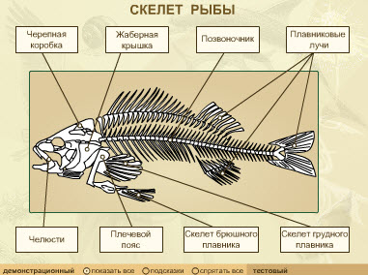

Slide 6
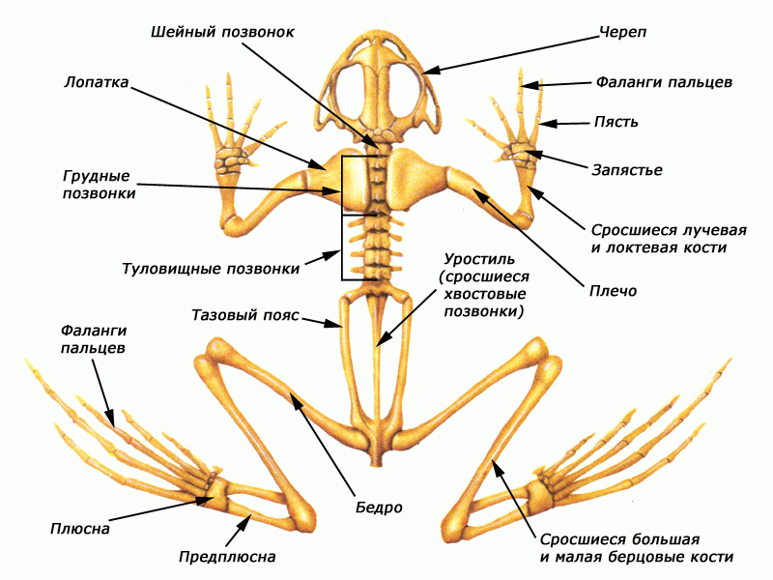

Slide 8
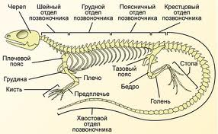

Slide 9
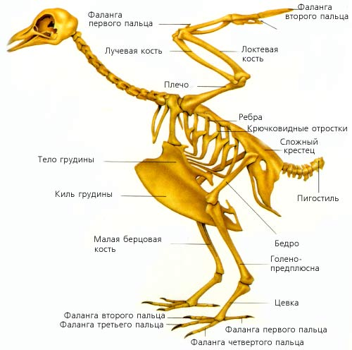

Slide 10
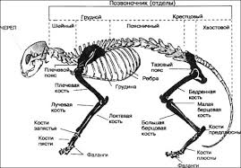

Slide 11
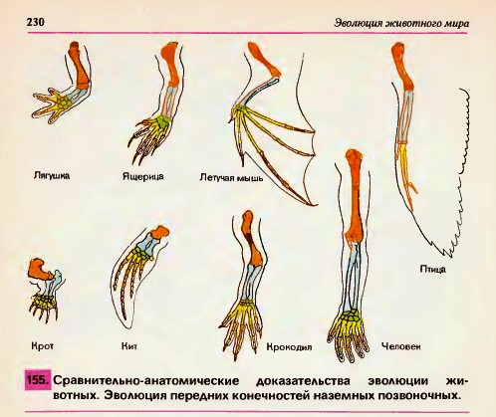

Slide 12
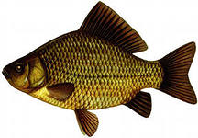
Эволюция покровов.

Slide 13
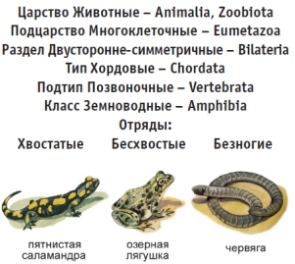

Slide 14
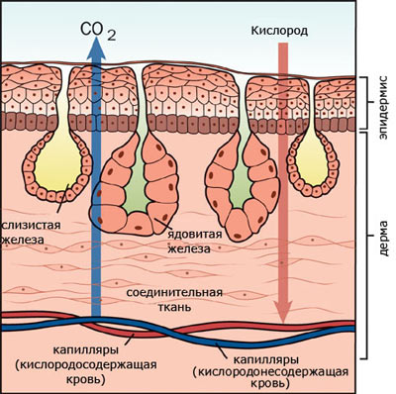

Slide 17
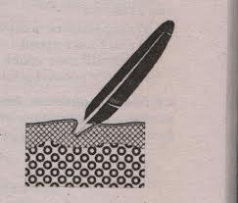
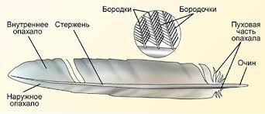

Slide 19
